Slide 1
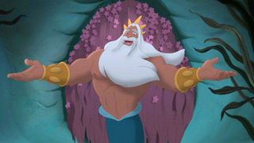
Мир Морского царя

Slide 2
Батискаф «Солнышки»

Slide 3
1 Этаж

Slide 4
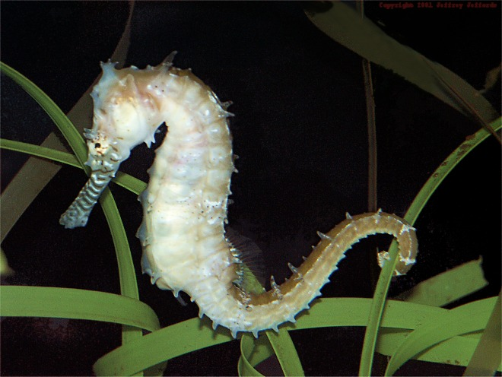
Это тоже рыба, но без чешуи. Из-за своего сходства с конем её
называют «Морской конек».

Slide 5
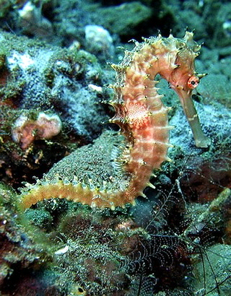
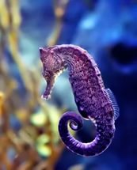
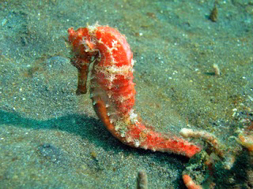

Slide 7
Дельфин

Slide 8
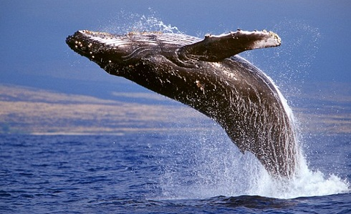
Кит
Киты, имеют самые большие размеры среди животных. Во взрослом возрасте достигают средней длины тела в 25 м (самый большой 33 м), а массу — 90—120 т.

Slide 12
2 Этаж

Slide 13
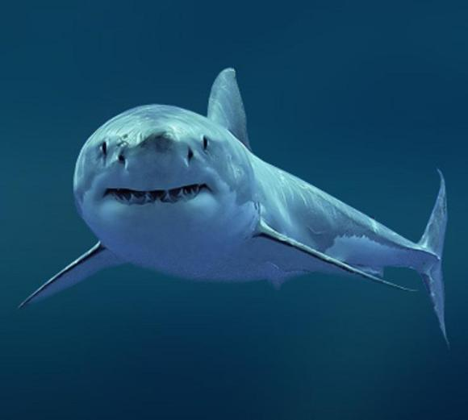
Акула
Акулы обитают в водах всего мирового океана, то есть во всех морях и океанах. Некоторые виды акул, способны жить как в соленой, так и в пресной воде, заплывая в реки. Глубина обитания акул в среднем составляет 2000 метров, в редких случаях они опускаются на 3000 метров.

Slide 14
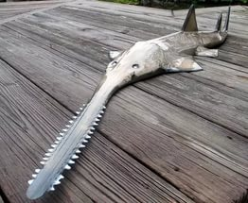

Slide 15
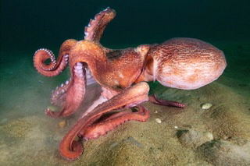

Slide 16
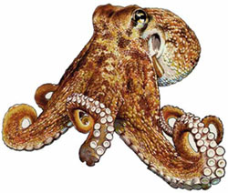
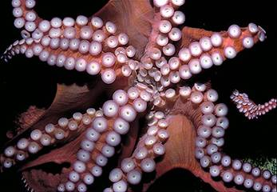
У осьминога восемь щупалец («осемь ног»). На щупальцах расположены маленькие присоски.
Осьминоги могут менять свой цвет!
Выплевывая из себя воду, осьминог отлетает в другую сторону. Такое движение называется реактивным.
Если осьминогу грозит опасность, то он может выплюнуть непрозрачную краску на своего врага и быстро уплыть!
Осьминог ест крабов, рыбу,
других моллюсков,
и любит прятаться среди камней,
поджидая свою добычу.

Slide 17
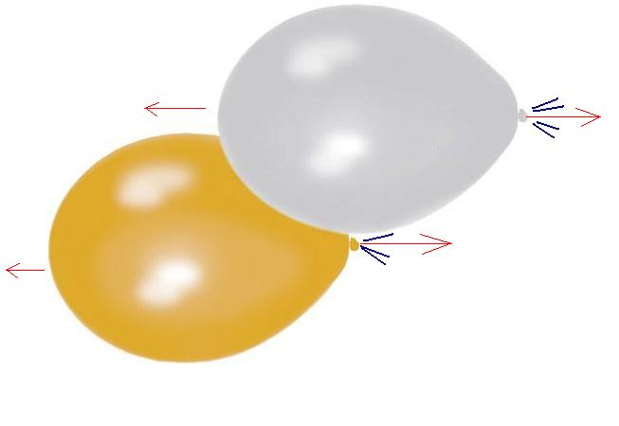
Вы можете продемонстрировать ребенку реактивное движение
следующим образом. Надуйте обычный воздушный шарик и, не завязывая его, отпустите.
Воздух, вырываясь из шарика, вызовет его движение в противоположном направлении

Slide 18
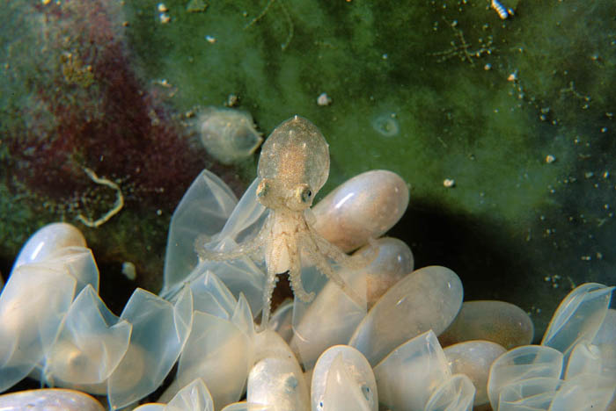
А это вылупился маленький осьминожек

Slide 19
3 Этаж

Slide 20
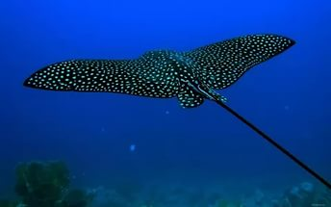
Скат
Скаты обитают во всех морях и океанах и живут как в холодных водах Арктики и Антарктики, так и в тропиках. У скатов, имеются органы, вырабатывающие электричество.

Slide 21
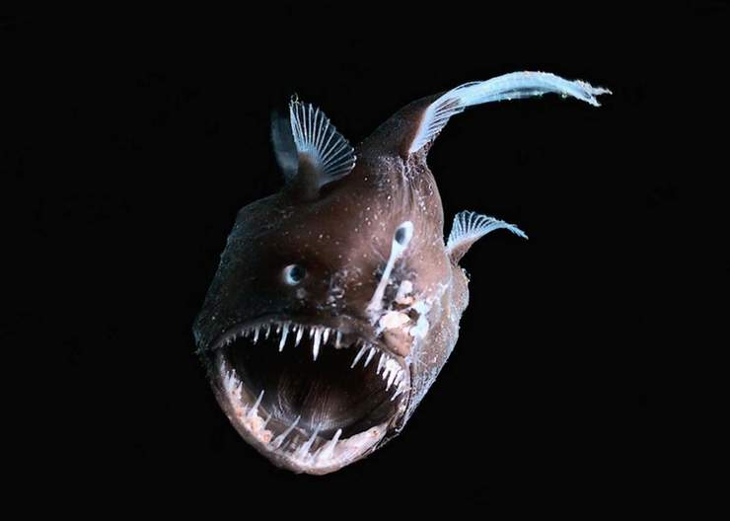
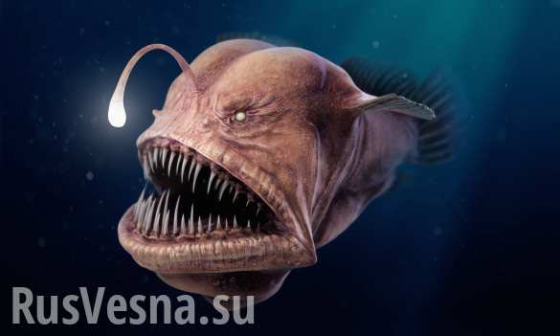
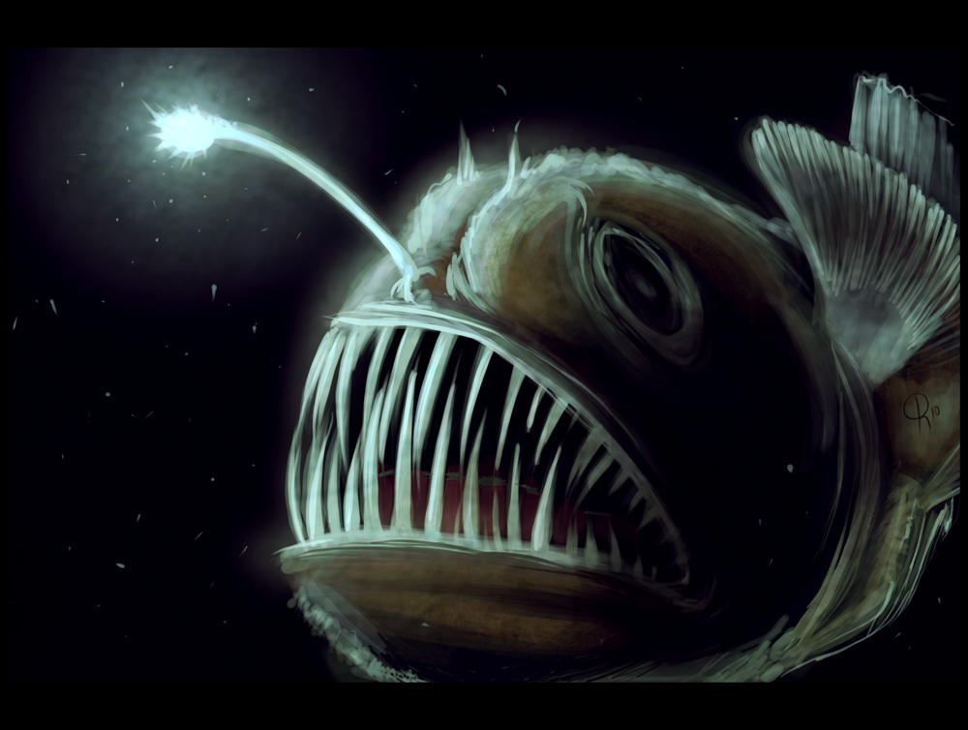
Глубоководная рыба удильщик

Slide 23
До свидания, ребята!

